Slide 1



QUERERTE A TI
CAMILO SEXTO
José Luis

Slide 2



Slide 3


Slide 4


Slide 5


Slide 6


Slide 7


Slide 8


Slide 9


Slide 10
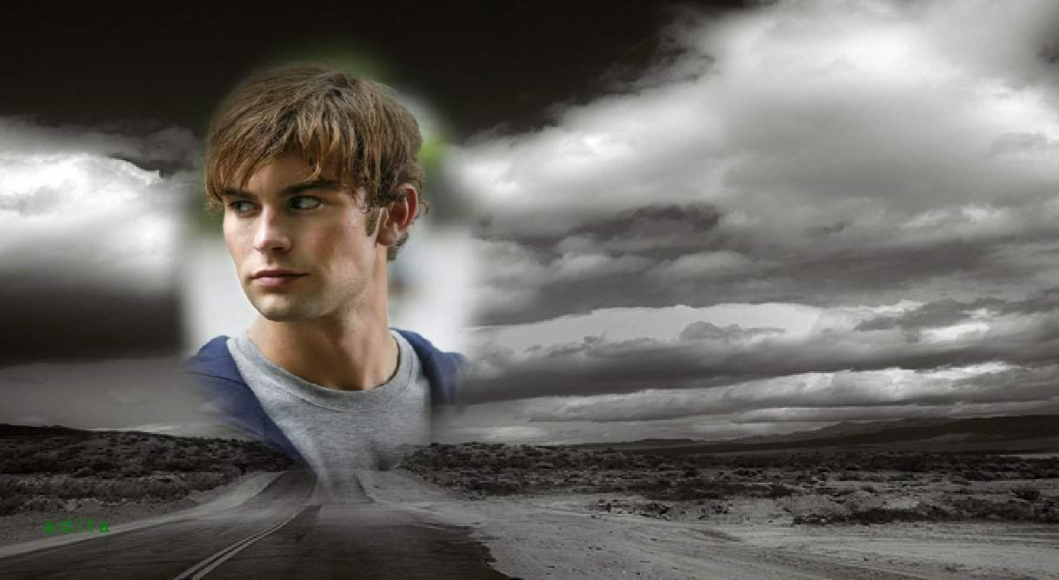

Slide 11


Slide 12
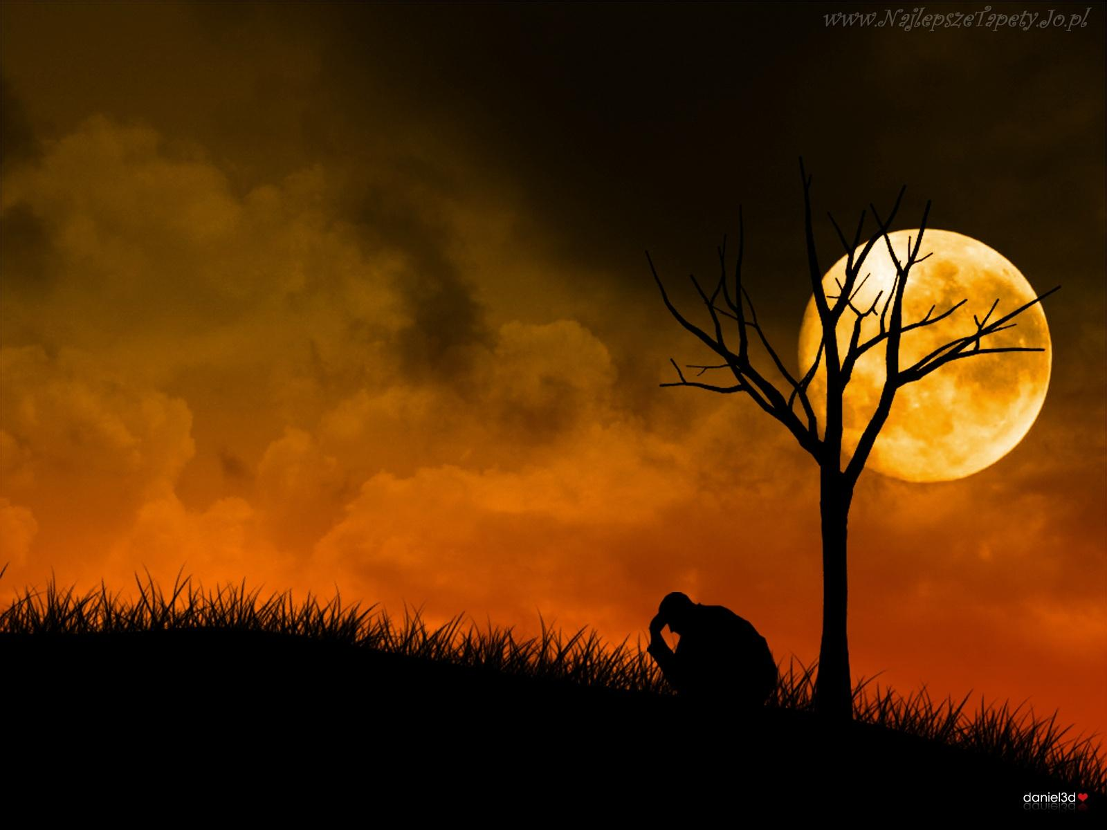



Slide 13


Slide 14


Slide 15
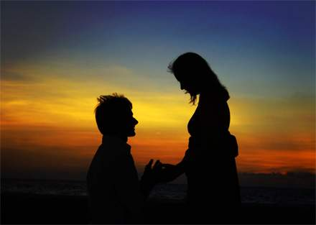

Slide 16


Slide 17


Slide 18


Slide 19
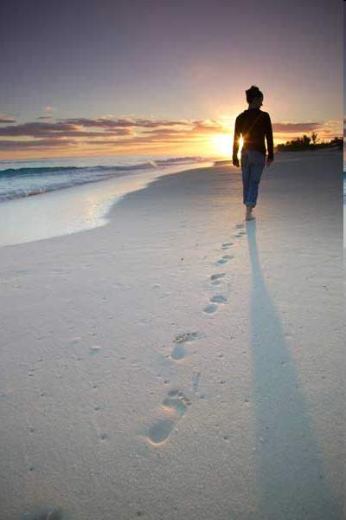

Slide 20


Slide 21


Slide 22


Slide 23


Slide 24


Slide 25


Slide 26


Slide 27
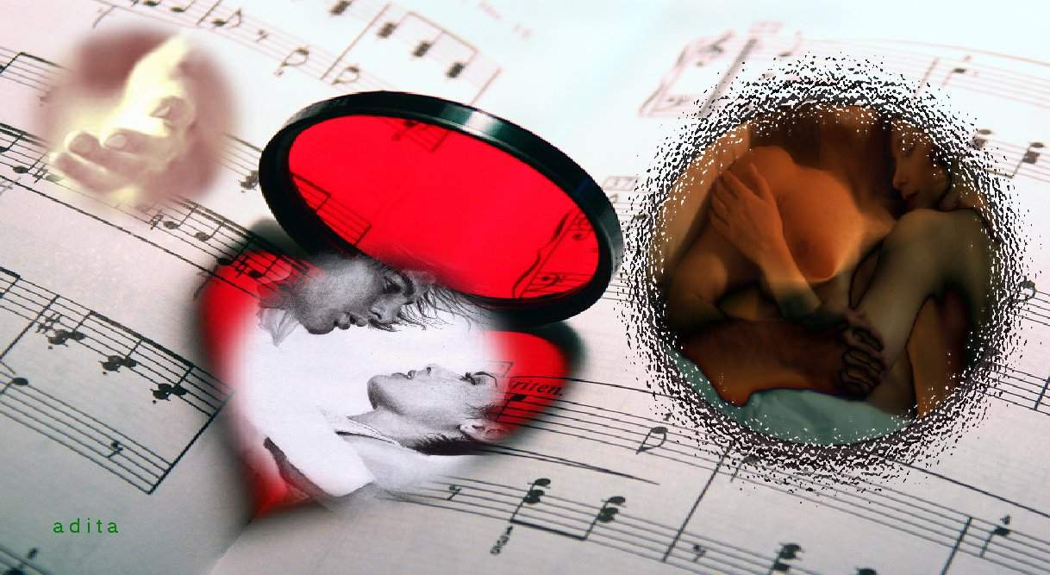

Slide 28


Slide 29




Slide 30


Slide 31


Slide 32


Slide 33


Slide 34


Slide 35


Slide 36


Slide 37



Slide 38
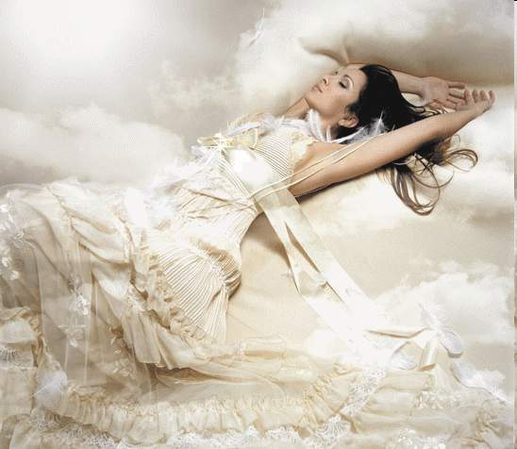

Slide 39


Slide 40


Slide 41

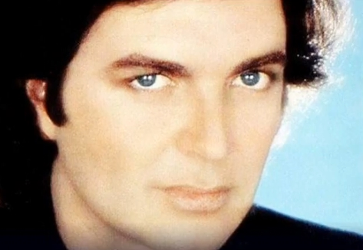

Quererte a ti
quererte a ti
es callar y esperar
Quererte a ti
es querer ganar el cielo por amor
es haber perdido el miedo al dolor
es luchar contra nadie en la batalla
y ahogar el fuego que me nace en las entrañas
Quererte a ti
quererte a ti
es callar y aguantar
Quererte a ti
es querer ganar el cielo por amor
es haber perdido el miedo al dolor
es luchar contra nadie en la batalla
y ahogar el fuego que me nace en las entrañas
Quererte a ti
quererte a ti
es callar y aguantar
QUERERTE A TI
Quererte a ti es como querer
arrancarle un quejido al viento
un beso al vacío
y una sonrisa al silencio
Quererte a ti es conjugar
el verbo amar en soledad
un "te quiero" sin respuesta
y no querer ver
que mis caricias te molestan
Quererte a ti
es querer ganar el cielo por amor
es haber perdido el miedo al dolor
es luchar contra nadie en la batalla
y ahogar el fuego que me nace en las entrañas
Quererte a ti
quererte a ti
es callar y aguantar
CAMILO SEXTO

Slide 42

Un Abrazo
Que tengas un
buen día!
José Luis

Slide 43




Accede a la sección que desees desde aquí:
PPS Exclusivos
Dedicatorias | Fechas Especiales | Graciosos | Historia y arte | Lugares | Musicales
Naturaleza y Ciencias | Política | Reflexión | Religiosos | Románticos | Salud
Si deseas recibir pps periódicamente en tu correo electrónico subscríbete aquí:

